Slide 1
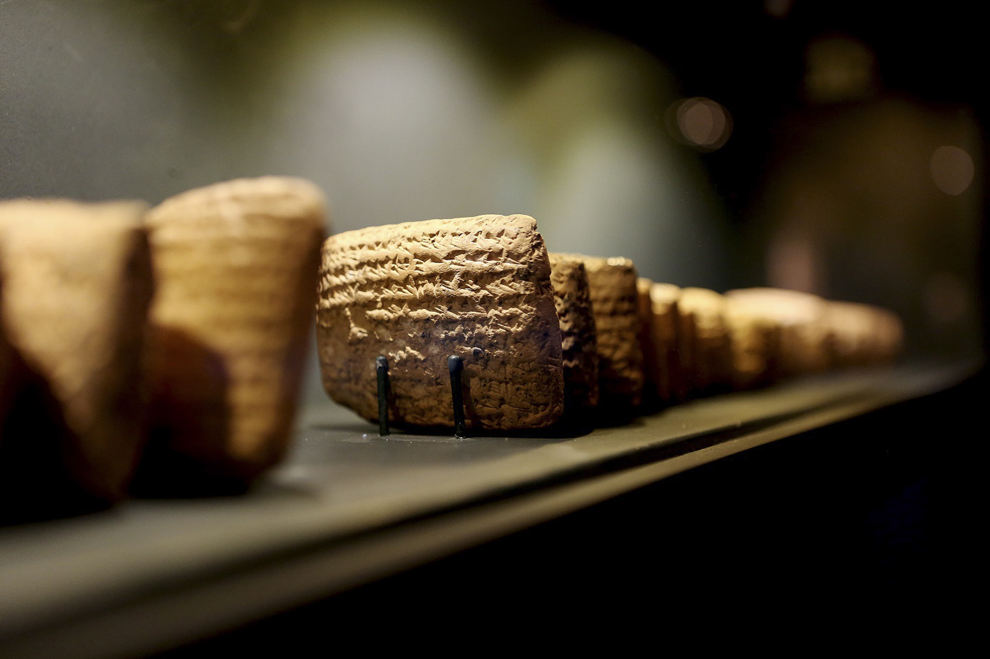
Literatúra starého Orientu

Slide 2
Hospodárske záznamy Sumeranov
Hlavne nábožensko-hospodárske texty: majetok chrámu, centrálna distribúcia, zoznamy obetín
Najstaršíe: 3. tisícročie p.n.l
Lokalita: Dréhim (zásobovacie stredisko 3. UR dynastie)
Mesačné prehľady výloh
Pravidelné trasy, po ktorých jazdili poslovia s oficiálnymi odkazmi zapečatenými kráľovským úradníkom
Texty potom vypálené a archivované
Kancelárska „kultúra“ za staroakkadskej dynastie (2334-2154)
V starobabylónskom období – kodifikovaná podoba, štandardný štýl
Ide o vôbec najstarší typ literatúry – hospodárske texty

Slide 3
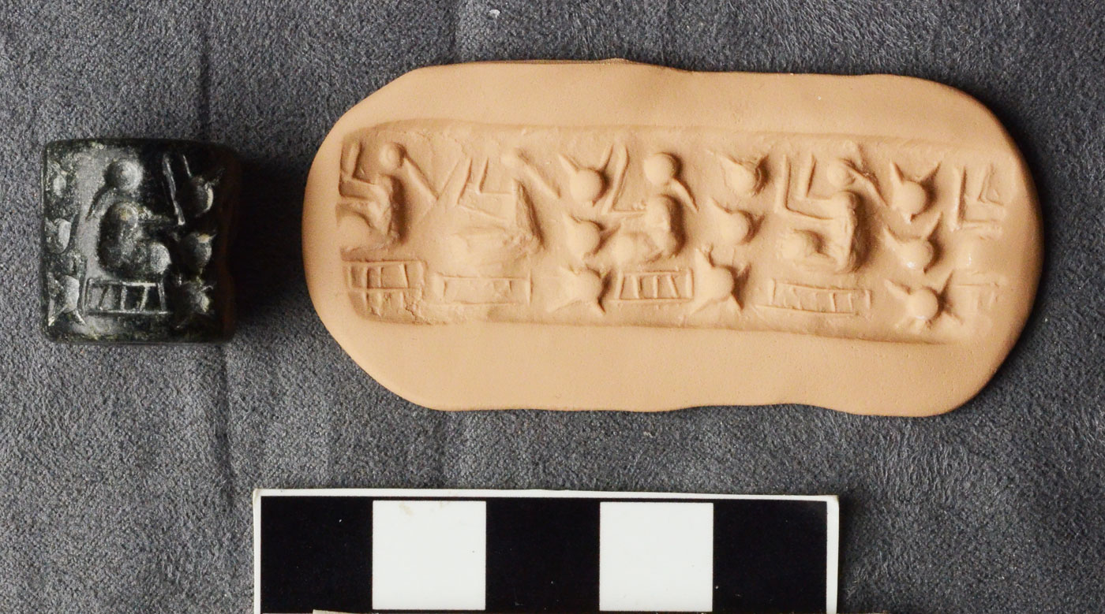
Dokumentácia remesiel
Dokumentácia textilnej výroby

Slide 4
Lexikálne príručky – sylabáre
Slúžili pre potreby pisárov – k výuke sumerčiny – výslovnostné slovníky
Pochádzajú z 20. – 17. storočia
Dva stĺpce znakov – znak a slabičný prepis znaku
Tri stĺpce znakov – aj akkadský preklad
Jazykové príručky
Slovníky zložených znakov
Encyklopédie a inventáre slov

Slide 5
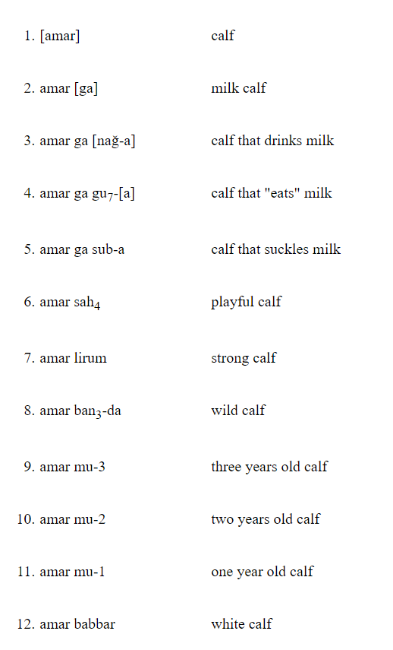
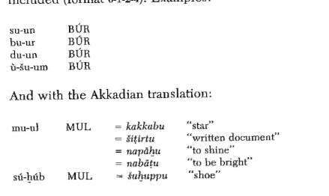

Slide 6
Lexikálne zoznamy – tematické súpisy
Súbor tabuliek HAR-ra (hubullu)
Zoologické
Botanické
Geologické
Zoznamy theoným
Daňový zoznam – zoznam daní a dávok (pozdní doba urucká) – školská pomôcka, ktorá pomáhala pisárom pochopiť počítanie daní a používať čísla a termíny

Slide 7
Inventáre slov podľa typu predmetov
trees and wooden objects
reed and reed objects; vessels and clay; hides and leather objects; metals and metal objects
domestic animals; wild animals; cuts of meat
stones and plants; fish and birds; clothing
geographical names and terms; stars
foodstuffs

Slide 8
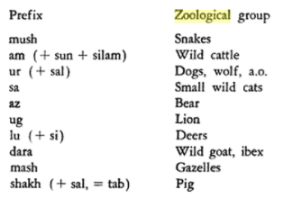
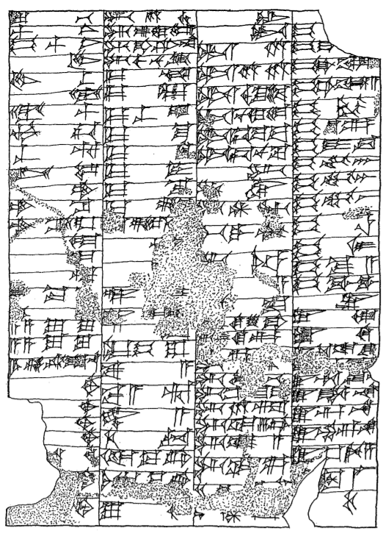
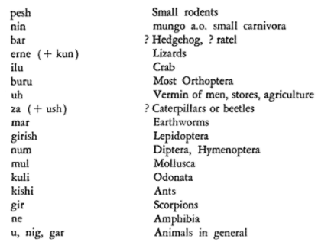

Slide 9
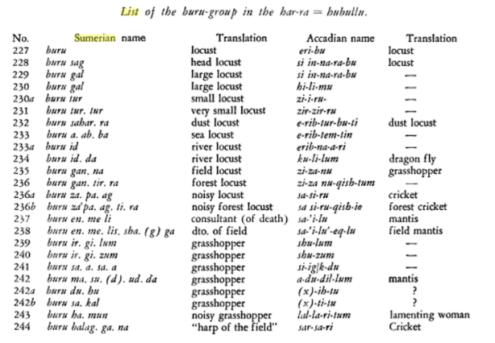

Slide 10
Sumerania a pivo
http://cdli.ucla.edu/files/publications/cdlj2012_002.pdf
https://www.mpg.de/5721006/S005_Flashback_094-095.pdf
Varili okolo 20 druhov piva
Hymnus bohyni Ninkasi: https://www.youtube.com/watch?v=vjTrrU6d6fA

Slide 11
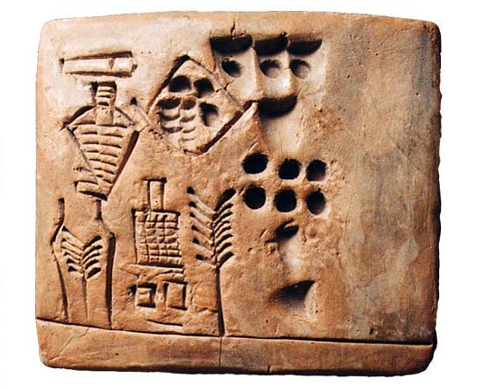
“134,813 Litres of barley to be delivered over 3 years (37 months) to the government official Kushin responsible for the brewery at the Inanna Temple in Uruk.”

Slide 12
Genealogické súpisy
Sumerský kráľovský zoznam
Kompletný preklad: http://etcsl.orinst.ox.ac.uk/section2/tr211.htm
Zjednodušený preklad:
http://www.livius.org/sources/content/anet/266-the-sumerian-king-list/
O dokumente: http://cdli.ox.ac.uk/wiki/doku.php?id=the_sumerian_king_list_skl
Najzachovalejšia kópia:
Weld-Blundell prism in the Ashmolean Museum cuneiform collection

Slide 13
Sumerský kráľovský zoznam
Najstaršia zachovaná verzia pochádza z doby 3. urskej dynastie
Uvádza najprv 5 miest, kde vládli mytologickí vládci – pred potopou sveta, panovali celé tisícročia
Na začiatku „zostúpilo kráľovstvo z neba na zem“
Striedanie panovníkov z Uruku, Uru a Kiše
Legendárni vládcovia: Enmerkar, Lugalbanda, Gilgameš
Historicky doložení vládcovia: Enmebaragesi z Kiše, Mesanepada
Zoznam končí menami panovníkov dynastie mesta Isinu z 20. stor. pr.n.l.

Slide 14
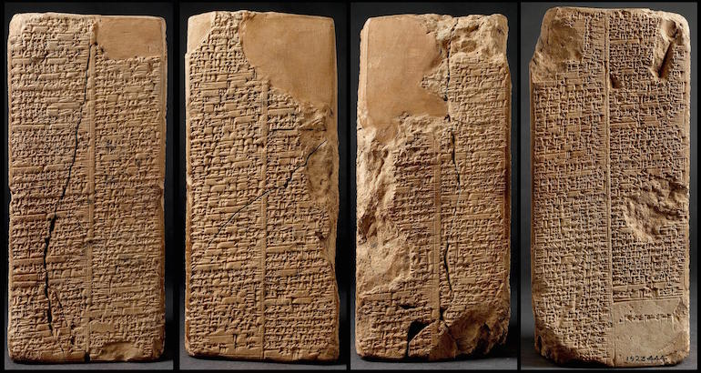

Slide 15
Kráľ Enmebaragesi z Kiše
Jeho meno sa našlo na dvoch alabastrových vázach z Nippuru a v Tummalskej kronike (32 riadkov, pojednáva o stavbu nippurskej svätyne Tummal, spomína sa tu aj Gilgameš, Enmebaragesi podľa tejto kroniky založil prvý chrám v Kiši)
Enmebaragesi,
The king in this very city (that is Nippur),
built the House of Enlil,
Agga the son of Enmebaragesi,
made the Tummal pre-eminent.

Slide 16
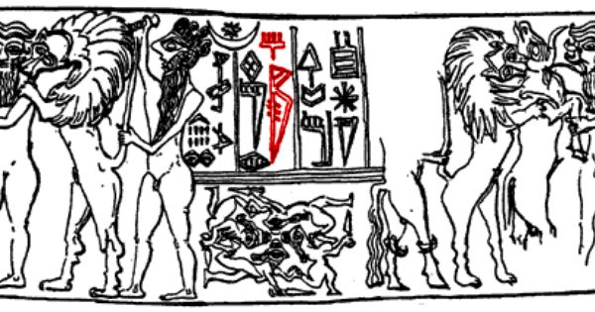
Kráľ Mesanepada z Uru
http://enenuru.net/html/sumerian_hist/kingsofkish.htm

Slide 17
Dôvody pre vznik Sumerského kráľovského zoznamu
Autori sa pokúšali dokázať, že v historických dobách vládla Sumeru vždy jedna kráľovská dynastia z jedného mestského štátu (hegemónia) – táto dynastia niesla titul „lugal“ = kráľ
Snaha vyrovnať sa s gilgamešovskou tradíciou
Nutnosť zaradiť medzi predchodcov vladárov 3. urskej dynastie aj samého Gilgameša – Urnamuova dynastia si prisvojila mytologický pôvod

Slide 18
Matematické zápisy
Jednoduché podoby už z 3. tis. pr.n.l. – tabuľky s násobkami vysokých čísel, žiacke cvičenia
Geometria, zememeračstvo
3. dynastia urská: plány polí s údajmi o ich rozmeroch, odhadovaný objem úrody
Pisári sa matematike učili až na konci štúdia – najprv študovali miery a váhy (udávané textom lexikálnej série HAR-ra = hubullu), potom dostávali geometrické úlohy (miery dĺžky a plochy), používali tabuľky násobkov, poznali druhé mocniny, tretie mocniny a druhé odmocniny, Pytagorovu vetu
Používali desiatkovú a šesťdesiatkovú sústavu

Slide 19
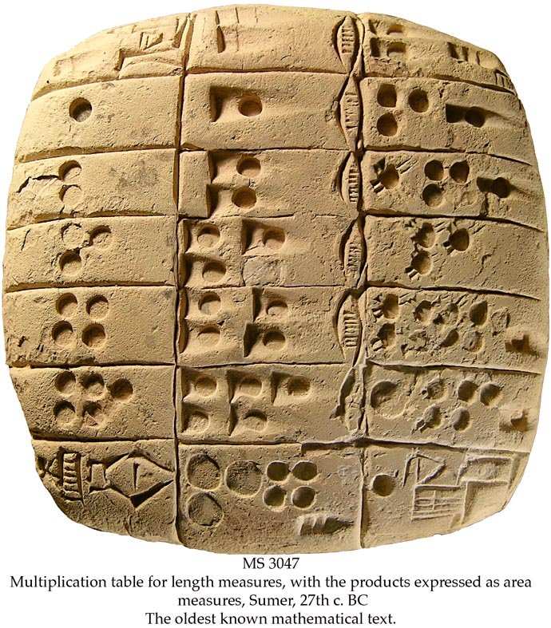
http://www.krbalek.cz/For_students/Files_to_load/Babylon.pdf

Slide 20
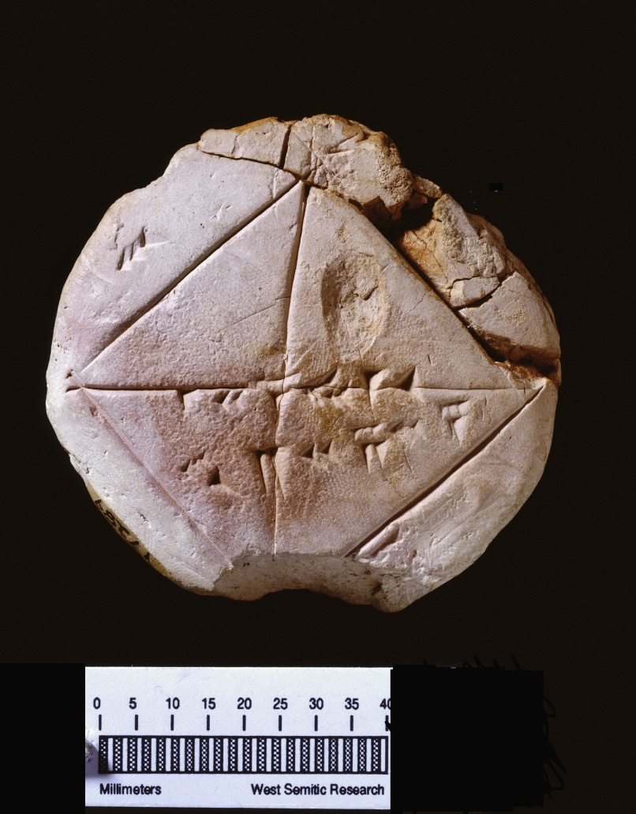
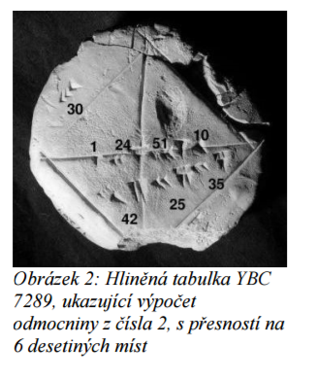
http://www.maa.org/press/periodicals/convergence/the-best-known-old-babylonian-tablet

Slide 21
Ominálne repetitóriá
Príručka o výklade nebeských znamení: Enúma Anu Enlil – 70 tabuliek, v úvode sa dozvedáme, že hviezdy a nebo ustanovili bohovia An, Enlil a Enki, text predkladá 7000 vešteckých výkladov v 4 oddieloch venovaných: Mesiacu, Slnku, Adadovi (atmosférické javy, meteority) a Ištare (planéty a hviezdy). Sledovali sa rôzne nebeské úkazy – prelety komiet, meteoritov, veštby sa týkali udalostí a inštitúcií celospoločenského významu a celého BV regiónu

Slide 22
Medicínske repetitóriá
Recepty na prípravu liekov – od 3. dynastie urskej
Obklady, elixíry, masti
Drtili sa v hmoždiaroch a rozpúšťali v pive alebo vode, prikladali sa na postihnuté miesto tela potrené olejom
Lekári zostavovali tabuľky bylín a nerastov s liečivými účinkami a neduhmi, ktoré mali liečiť, niekedy býva aj tretí stĺpec, ktorý udáva spôsob užívania lieku

Slide 23
Epigrafické dokumenty
Komemoratívne monumentálne nápisy: kráľovské edikty a proklamácie – králi zvečňovali svoje pamätné činy vztýčením pamätníkov vo svätyniach
Veľa takýchto nápisov napr. v Nippure
Séria kamenných váz s nápisom líčiacim blaho krajiny za jeho vlády – kráľ Lugalzagesi
Ediikty: Entemenovo zrušenie dlhov, výnosy kráľov Išme-Dagána a Lipit-Ištara (Isin) , edikt panovníka Ammí-Saduky – zákaz násilného vymáhania menších dlhov, stanovenie trestov za niektoré zločiny, naviazanie obchodných vzťahov medzi vládou a obchodníkmi

Slide 24
Dedikačné nápisy
Nápisy v interiéroch chrámov a na predmetoch v chráme, najčastejšie to boli sochy, ktoré chrámu venovali zbožní prosebníci a donátori chrámu
Ale aj nápisy, ktoré podávali svedectvo o významných udalostiach – napr. nápis panovníka Naram-Sína z lokality Bassetki – napísaný na soške: http://cdli.ox.ac.uk/wiki/doku.php?id=bassetki_statue
Krádež a znovuzískanie sochy z Bassetki: https://www.archaeological.org/pdfs/papers/J_Russell_recovery.pdf

Slide 25
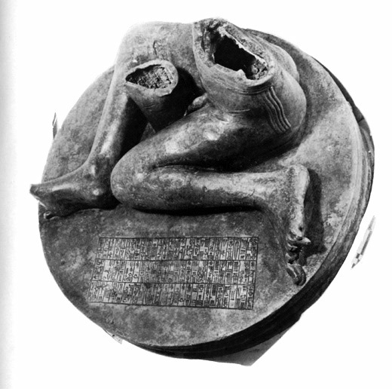

Slide 26
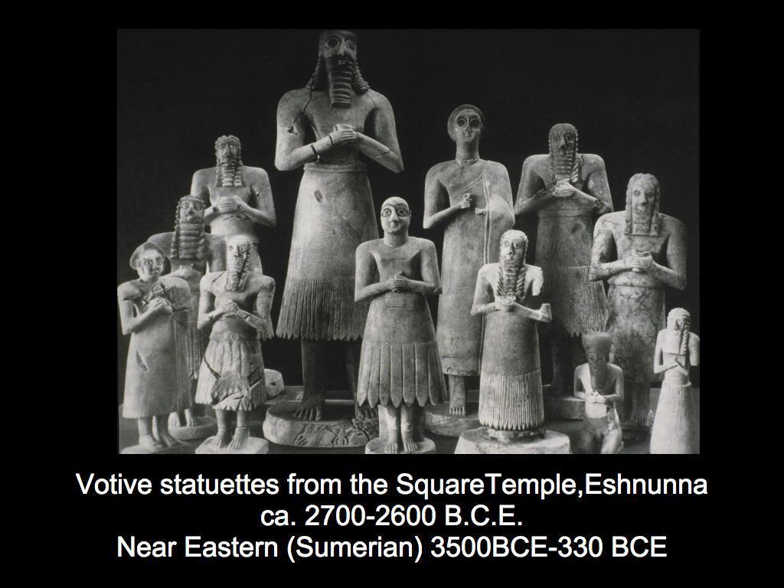

Slide 27
Stavebné nápisy
Nápisy zo základových obetín chrámov a palácov
Vkladali sa do zvlášť vymurovaných skriniek v základoch – cenné dary (úlomky zlata, drahé kamene, polodrahokamy a tetxty, na ktorých bolo meno a hodnosť darcu)
Kamene vo verajách dverí a vchodov – zvláštny význam (prechodová zóna) – tiež nápisy
Kliny z vypálenej hliny s nápismi

Slide 28
Votívne nápisy
V texte božstvo, ktorému sa obetuje, meno darcu
Obetiny za zosnulých od potomkov, alebo za blaho panovníka, existujú aj súkromné nápisy: dar za svoju vlastnú rodinu alebo najbližších (ženu a deti)
Tieto predmety bývali často súčasťou vojnovej koristi

Slide 29
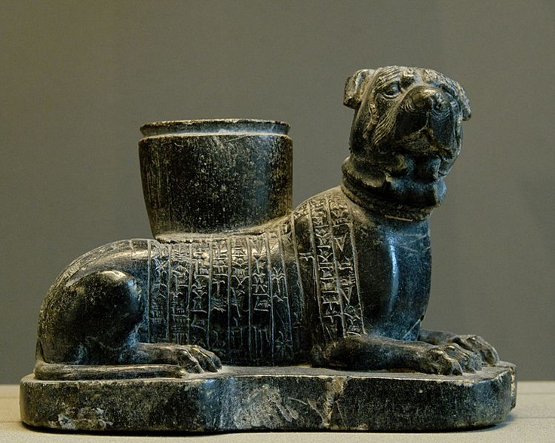
Votive dog statuette dedicated by a physician from Lagash to the goddess Ninisina, ‘for the life of Sumu-El’, king of Larsa (1894–1866 BC). Louvre Museum

Slide 30
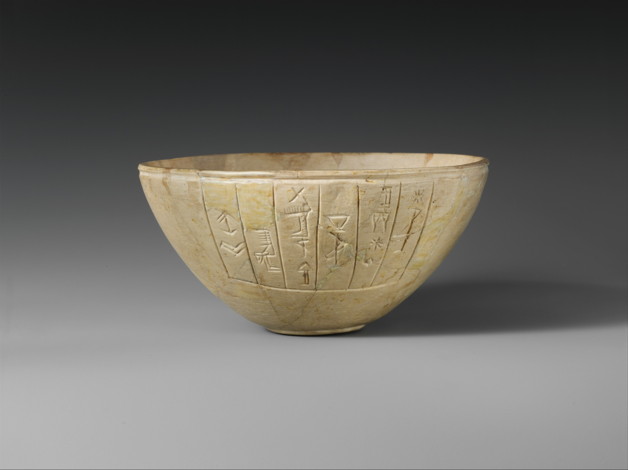

Slide 31
Pečate, odtlačky
Typické pečatné valčeky – od rane dynastickej doby (27.-26. stor.pr.n.l.)
Na pečatidlách: mená významných mužov (aj žien) Sumeru, od doby staroakkadskej aj nižšie postavené osoby (např. funkcionári dvora)
Od 3. urskej dynastie: pečatný valček slúži ako osobný „podpis“ a jeho strata sa musí oznamovať úradom, aby nedošlo k zneužitiu
Viac o pečatiach: http://cdli.ox.ac.uk/wiki/doku.php?id=seals_and_sealings_in_the_ancient_near_east

Slide 32
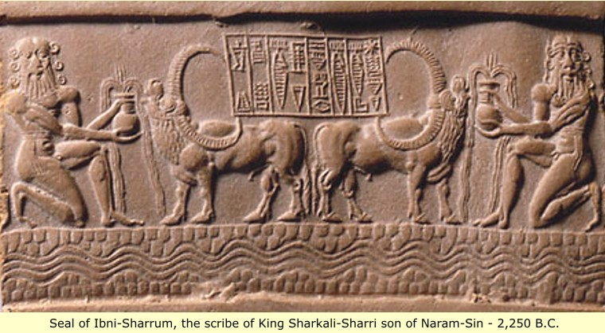

Slide 33
Elektronické zdroje sumerskej literatúry a k samoštúdiu
http://www.seal.uni-leipzig.de/links%20to%20other%20text%20corpora.htm
http://cdli.ox.ac.uk/wiki/doku.php?id=cuneiform_tablet_collections
http://cdli.ucla.edu/collections/bm/bm.html
http://etcsl.orinst.ox.ac.uk/catalogue.htm
http://cuneiform.library.cornell.edu/collections
https://wuecampus2.uni-wuerzburg.de/moodle/pluginfile.php/57680/mod_resource/content/1/05_LitCivil_LEX.pdf
http://www.sumerian.org/sumerian.pdf

Slide 34
Mestá, kde sa našli tabuľky:
Alalakh
Amarna
Babylon
Borsippa
Drehem
Eridu
Fara
Girsu
Jemdet Nasr

Slide 35
Kish
Kultepe
Larsa
Nineveh
Nimrud
Nippur
Nuzi
Sippar
Tell Brak
Ubaid
Umma
Ur
Uruk

Slide 36
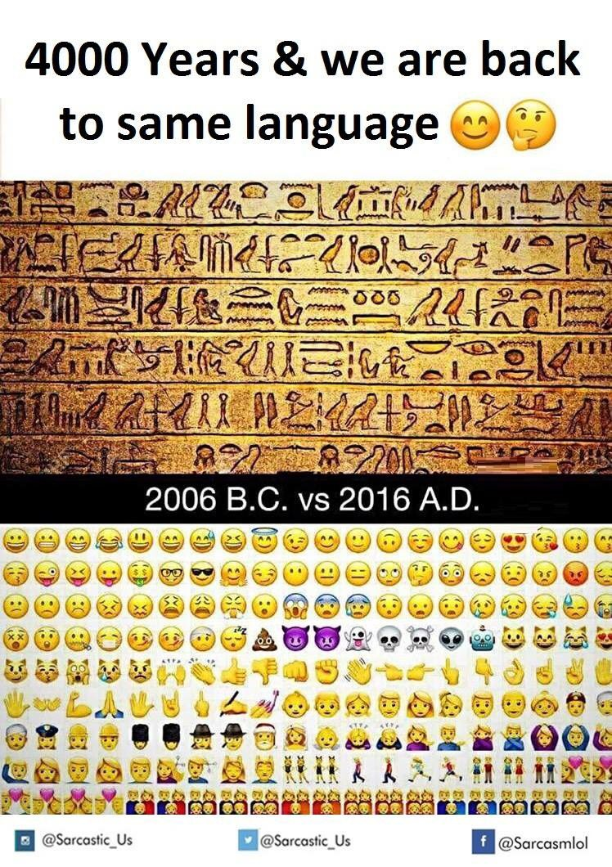
Ďakujem za pozornosť!

